Slide 1
CHÀO MỪNG CÁC EM ĐẾN VỚI BUỔI HỌC MỚI!

Slide 2
Bài 3: Niềm vui của em (tiếp)

Slide 3
NỘI DUNG BÀI HỌC
1
Bài đọc 4: Đôi bàn tay em
2
Góc sáng tạo: Chuyện của em

Slide 4
KHỞI ĐỘNG
Lắng nghe của giai điệu của bài “Năm ngón tay ngoan”

Slide 5
BÀI ĐỌC 4:
ĐÔI BÀN TAY EM

Slide 6
HĐ 1: Đọc thành tiếng
Giọng đọc trong bài:
Giọng đọc vui tươi, hồn nhiên.
Nhấn giọng, gây ấn tượng với những từ ngữ gợi tả, gợi cảm.

Slide 7
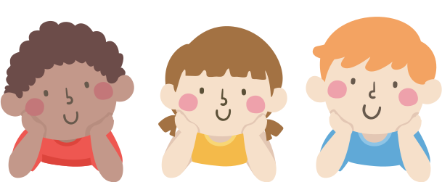
Giải thích một số từ khó
Ánh mai: ánh sáng buổi sớm.
Siêng năng: chăm chỉ làm việc.
Giăng giăng: dàn ra theo chiều ngang.
Thủ thỉ: nói nhỏ nhẹ, vừa đủ nghe để tâm sự, bày tỏ tình cảm.

Slide 8
Thực hành đọc bài
Hướng dẫn:
Đọc đúng giọng điệu của bài thơ.
Chú ý một số từ khó, phát âm chuẩn các thanh điệu.
Nhấn giọng ở các từ ngữ gợi tả.

Slide 9
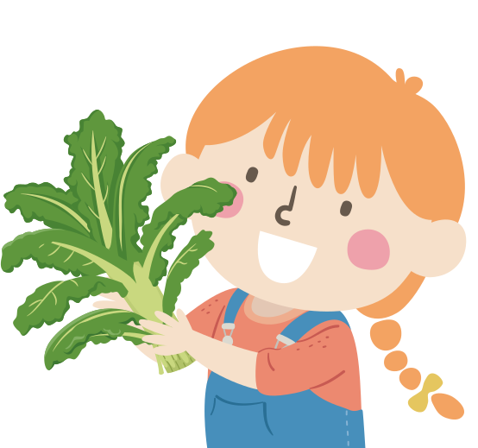
HĐ 2: Đọc hiểu
Hai bàn tay của bạn nhỏ đẹp như thế nào?
Hai bàn tay em
Như hoa đầu cành
Hoa hồng hồng nụ
Cánh tròn ngón xinh
Rất xinh xắn

Slide 10
HĐ 2: Đọc hiểu
Hai bàn tay thân thiết với bạn nhỏ như thế nào?
Hai bàn tay ngủ cùng bạn nhỏ, một tay ấp lên má bạn, một tay ấp cạnh người bạn

Slide 11
HĐ 2: Đọc hiểu
Hằng ngày, hai bàn tay làm những việc gì?
Tay em đánh răng
Tay em chải tóc
Giờ em ngồi học
Bàn tay siêng năng
Cùng bạn nhỏ chăm sóc bản thân và học bài

Slide 12
HĐ 2: Đọc hiểu
Có khi một mình
Nhìn tay thủ thỉ
Em yêu em quý
Hai bàn tay em.
Khổ thơ nào cho biết bạn nhỏ rất yêu quý hai bàn tay của mình?
Khổ thơ 5

Slide 13
Qua bài thơ em hiểu điều gì?
Bài thơ là tình cảm yêu mến của bạn nhỏ đối với bàn tay của mình.

Slide 14
LUYỆN TẬP
Tìm từ so sánh trong các câu thơ sau:
Hai bàn tay em
Như hoa đầu cành
b. Trẻ em như búp trên cành
Biết ăn ngủ, biết học hành là ngoan.
c. Ông trăng như cái mâm vàng
Mọc lên từ đáy đầm làng quê ta.
Hai bàn tay em
Như hoa đầu cành
b. Trẻ em như búp trên cành
Biết ăn ngủ, biết học hành là ngoan.
c. Ông trăng như cái mâm vàng
Mọc lên từ đáy đầm làng quê ta.

Slide 15
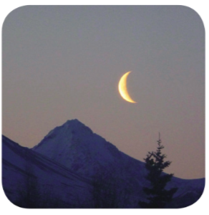
LUYỆN TẬP
Trong các câu sau, từ so sánh được thay thế bằng dấu gì?
Diều em – lưỡi liềm
Ai bỏ quên lại.
b. Đêm hè, hoa nở cùng sao
Tàu dừa - chiếc lược chải vào mây xanh.
Diều em – lưỡi liềm
Ai bỏ quên lại.
b. Đêm hè, hoa nở cùng sao
Tàu dừa - chiếc lược chải vào mây xanh.
Dấu gạch ngang

Slide 16
GÓC SÁNG TẠO:
CHUYỆN CỦA EM

Slide 17
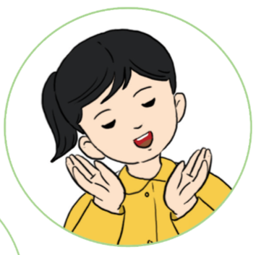
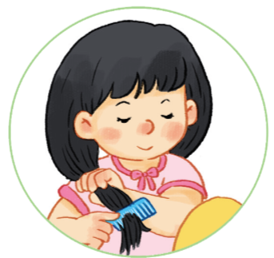
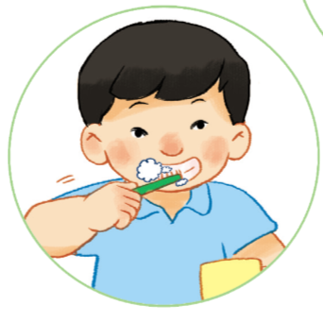
HĐ 1: Viết về đôi tay
Kể những việc mà em đã làm để chăm sóc, bảo vệ đôi bàn tay (hoặc đôi chân, đôi mắt…) của em.
a, một đoạn văn
b, một bài thơ ngắn
c, một trang nhật kí

Slide 18
Hướng dẫn về nhà
Làm đầy đủ các bài tập được giao, ôn tập nội dung bài học của ngày hôm nay
Đọc trước, chuẩn bị cho bài học mới Bài 4: Mái ấm gia đình

Slide 19
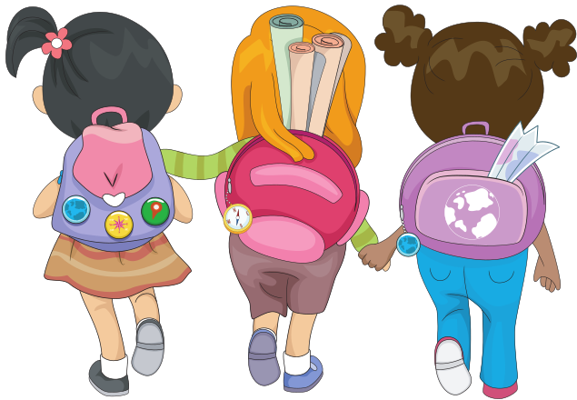
CẢM ƠN CÁC EM ĐÃ CHÚ Ý LẮNG NGHE!

